Slide 1
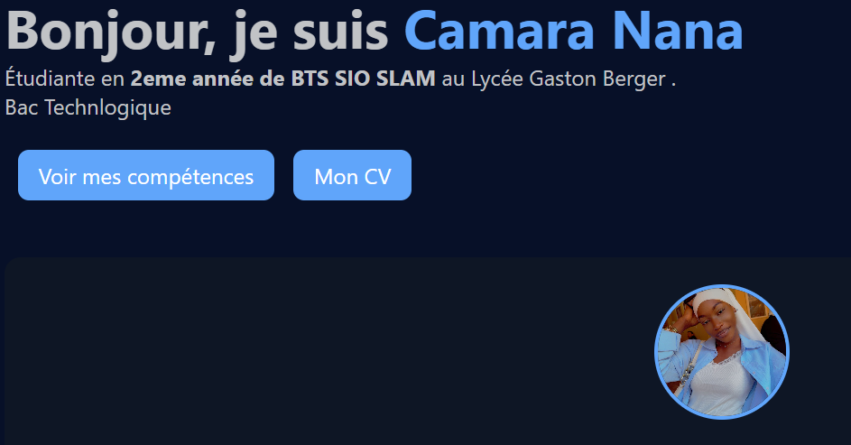
Portefolio

Slide 2
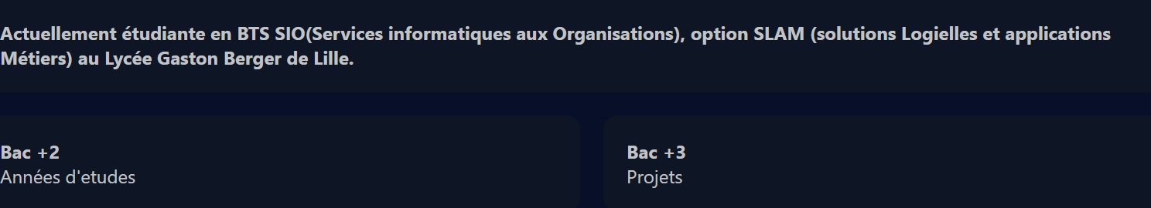
À propos

Slide 3
Formation

Slide 4

Expériences

Slide 5
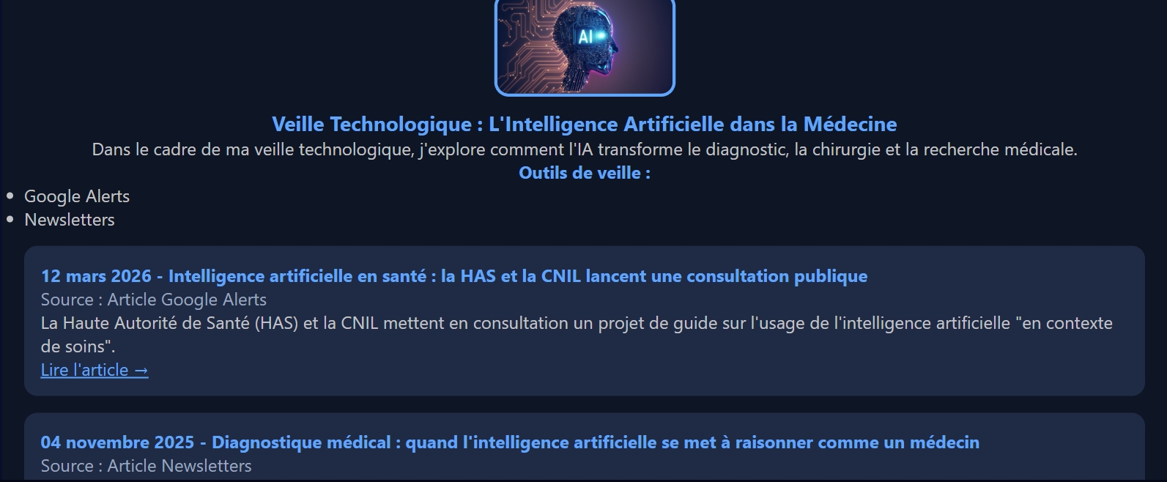
Veille technologique

Slide 6
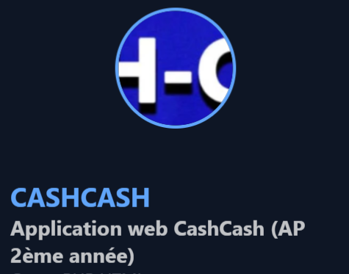


Mes projets

